Slide 1
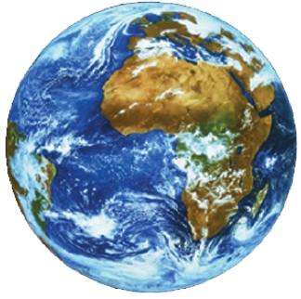
Thema Biosfeer
Paragraaf 1 Invloed van de mens

Slide 2
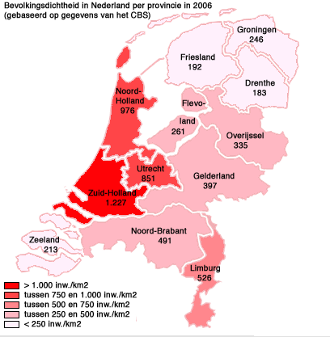
Bevolkingsgroei in Nederland
In 1900 ongeveer 5 miljoen
Maart 2001 16 miljoen, vorig jaar 17 miljoen
In 2035 20,35 miljoen?
Nederland is een van de dichtstbevolkte landen
Ca 400 mensen per km²

Slide 3
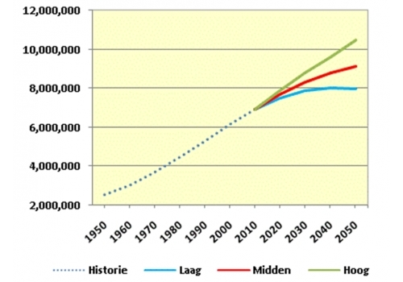
De groei van de wereldbevolking
Groei van de mensheid is explosief.
Jaarlijks 100 miljoen mensen meer!
Meer voedsel……
Meer ruimte……
Meer afval……
Een te grote last voor de aarde?

Slide 4
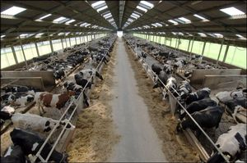
Meer mensen → meer voedsel
Om 1 kg vlees te ‘maken’ is ongeveer 100 kg graan nodig
Steeds meer mensen op aarde willen vlees in hun menu……
Moeten we met het beschikbare graan onze veestapel of onszelf voeden?

Slide 5
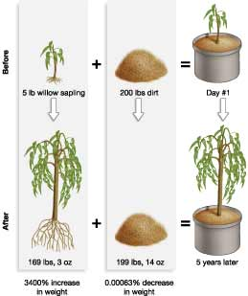
Wat is de bron van al ons voedsel?
Van Helmont (1579-1644)
Pootte een wilg van 2,5 kg
Gaf alleen water
Na 15 jaar woog de wilg circa 82 kg
De grond was 50 gram lichter geworden
Waar komt die gewichtstoename vandaan?

Slide 6
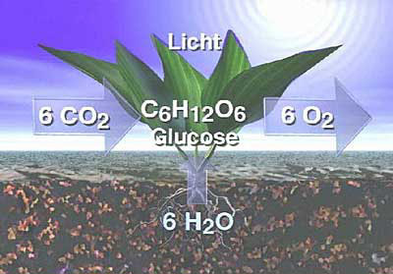
Wat is de bron van al ons voedsel?
De gewichtstoename wordt veroorzaakt door het proces van fotosynthese → voedsel is eigenlijk zonne-energie

Slide 7
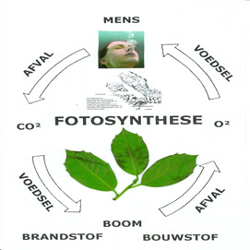
Cyclus fotosynthese & verbranding
C₆H₁₂O₆ + 6O₂ → 6CO₂ + 6 H₂O + energie (warmte, beweging, enz.)

Slide 8
Koolstofkringloop

Slide 9
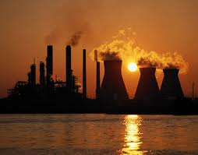
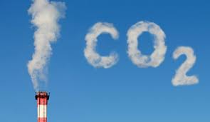
Verstoring koolstofkringloop
Natuur: koolstof-kringloop in evenwicht.
In de oertijd is veel CO₂ opgeslagen als olie, steenkool en aardgas
De mens verbrandt in korte tijd veel fossiele brandstoffen
Daardoor stijgt ‘t CO₂ gehalte in de atmosfeer
De mens verstoort de kringloop

Slide 10
Leven & zuurstof
Oertijd: een atmosfeer zonder zuurstof (O₂)
De eerste levensvormen leven zonder O₂: anaërobe organismen
Als fotosynthese ontstaat, wordt O₂ gemaakt
De O₂ concentratie stijgt daarna
Evenwicht productie en opname O₂ 350 miljoen jaar geleden

Slide 11
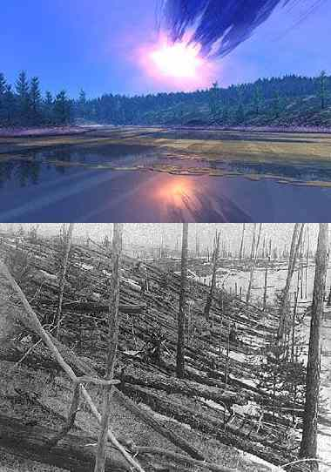
Functie atmosfeer bescherming
Schild tegen ruimtepuin: dat verbrandt als meteoriet (vallende sterren)
Filter tegen gevaarlijke straling: röntgen-, gamma- en UV-straling veroorzaakt (huid-)kanker
Isolatiedeken: de atmosfeer zorgt voor een natuurlijk broeikaseffect

Slide 12
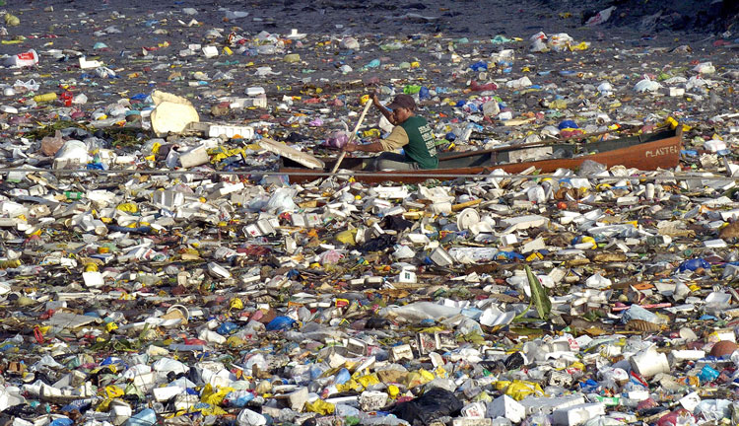
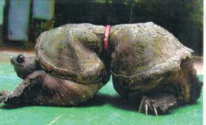
Meer mensen, so what?
Meer voedsel
Meer transport
Meer afval
Meer bebouwing
Meer energieverbruik
Minder ruimte
Minder soorten
Minder grondstoffen

